Slide 1
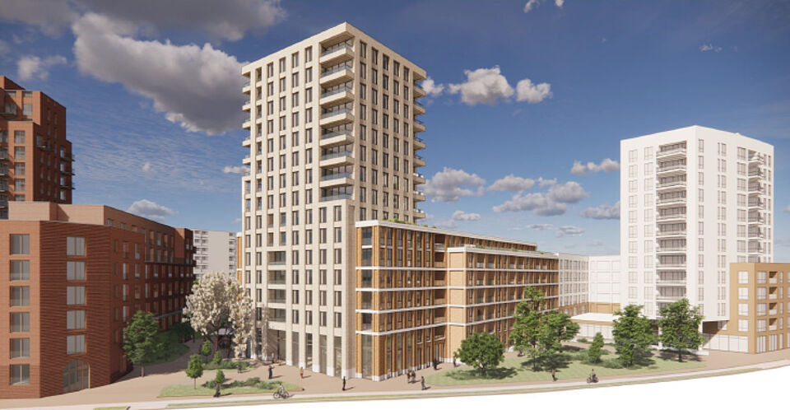
Oorsprong van het gebied de Koningswei in Tilburg
In deze PowerPoint is te vinden:
Korte omschrijving van de Geschiedenis van Tilburg
Geschiedenis van de Koningswei in Tilburg
Tilburg in Cijfers

Slide 2
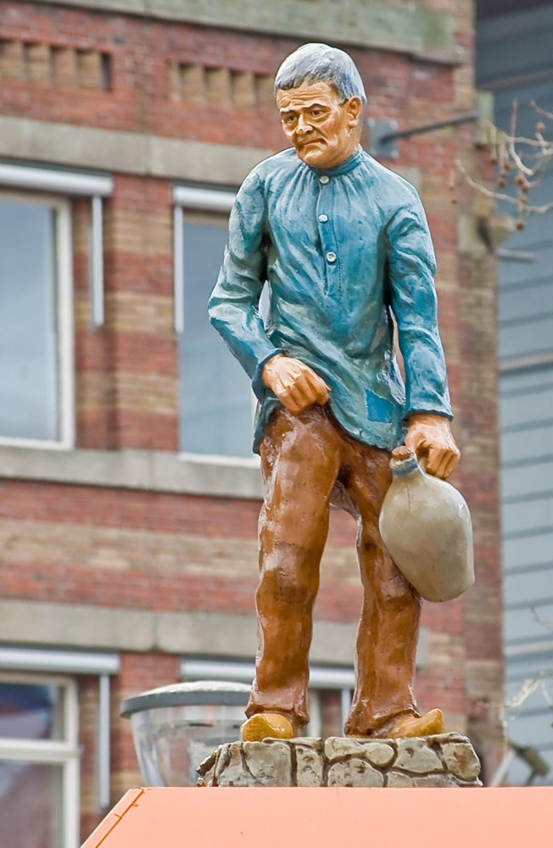
Korte omschrijving van de Geschiedenis van Tilburg
Stadsrechten vanaf het jaar 1809.
Koning Willem II bouwde het Tilburgs paleis.
Groot geworden door de textielindustrie eind 19de eeuw.
Tilburg tijdens WOII ook gebombardeerd door de Duitsers.
Na WOII wederopbouw van de stad, rond 1960 neergang van de Tilburgse textielindustrie.
Vanaf 1975 werd de binnenstad aangepakt → Hierbij werd historisch erfgoed gesloopt en de zogeheten Cityring om de binnenstad aangelegd. Ook het Koningsplein werd aangelegd, op de plaats van de vroegere Koningswei.
Burgermeester Cees Becht kreeg hierdoor de bijnaam ?
Cees de Sloper
Leuk feitje: Tilburg werd vroeger ook wel het Rome van het Noorden genoemd.
Koning Willem II: 1792 - 1849

Slide 3
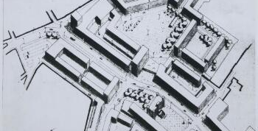
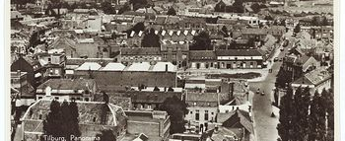
Geschiedenis van de Koningswei in Tilburg
De Koningswei was een wijk dat het gebied besloeg waar nu het Koningsplein, de Paleisring en het Stadhuisplein liggen.
In 1866 kreeg de gemeente Tilburg niet alleen het paleis van Willem II maar ook gronden die daar bij hoorden.
De bedoeling was dat het in 1866 een villawijk zou worden, maar door onenigheid tussen de uitvoerders en de gemeente over kosten werd het een primitieve doch beruchte volksbuurt.
In 1960 is de gehele bebouwing in de volksbuurt gesloopt.
Voor verhalen van de inwoners uit die tijd: https://www.geheugenvantilburg.nl/page/16703/koningswei

Slide 4
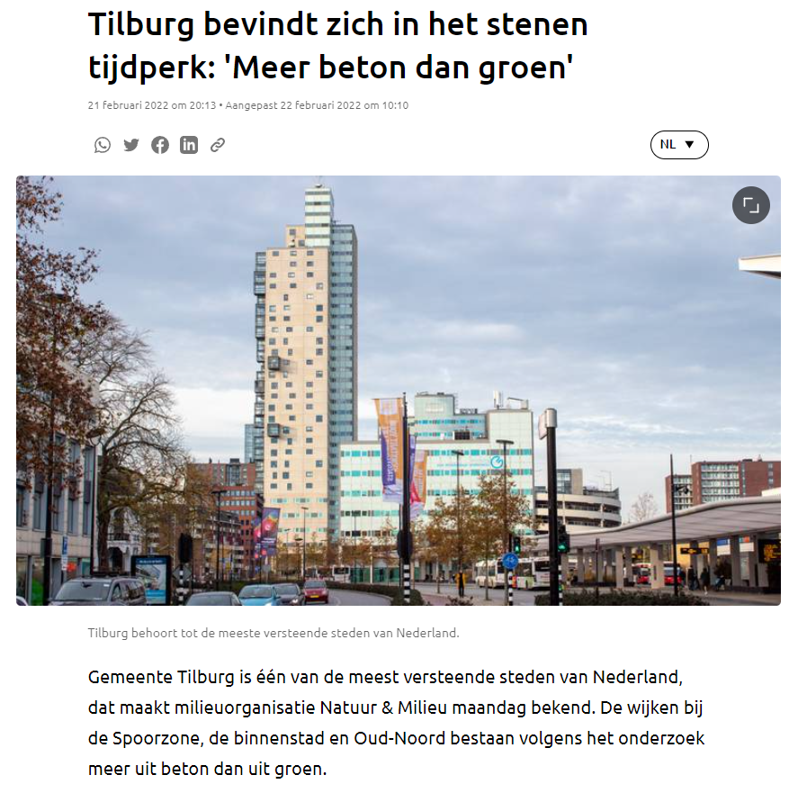
Tilburg in cijfers
In Tilburg leven ruim 21000 mensen onder de armoedegroens. Dit is bijna 10% van het aantal inwoners. Ruim 2% hoger dan het landelijk gemiddelde. Tilburg is dan ook de armste stad van Noord-Brabant.
Wat is de link tussen de tekst hierboven en de afbeelding hiernaast?

Slide 5
Waar willen we naar toe met de Geschiedenis van Tilburg gedurende het IBS IRG?
- Maak gebruik van het historisch erfgoed in Tilburg in je uiteindelijke project.
Verwerk de problemen van Tilburg van het verleden en het heden in oplossingen (denk aan armoede, verstening).
Het project moet voldoen aan authenticiteit, verdiep je dus dan ook in de Tilburgse cultuur, normen en waarden.

